Slide 1
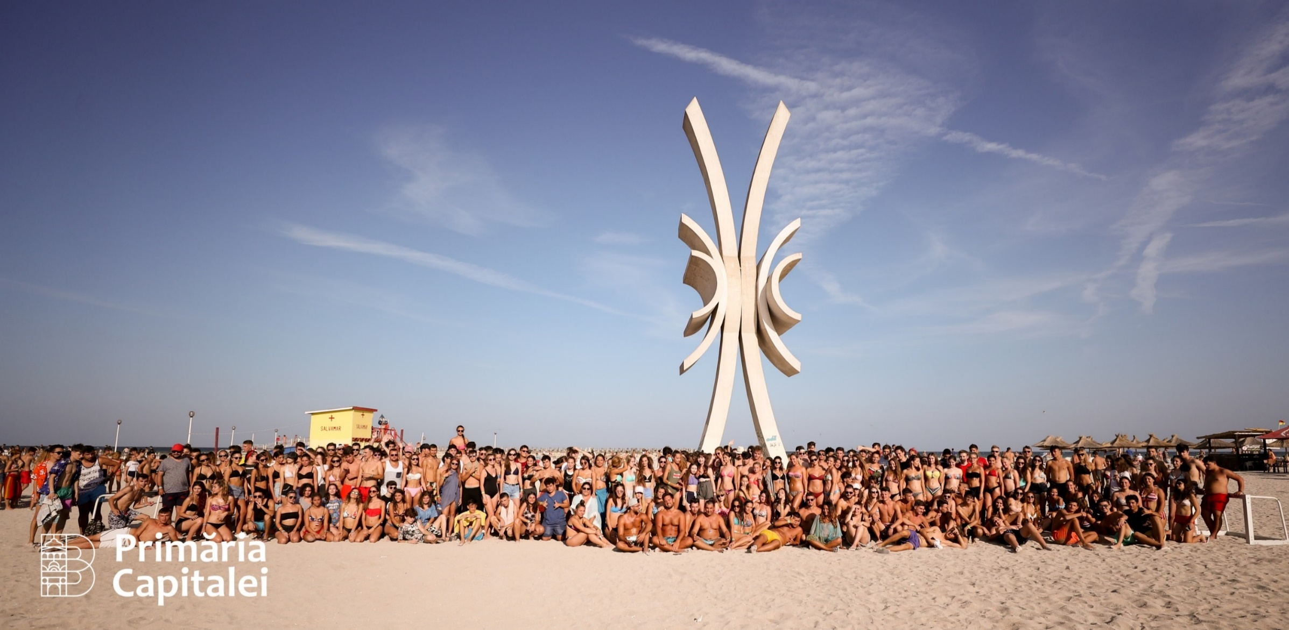
Tabere Tematice la Costinești

Slide 2
Date generale – Tabere Tematice la Costinești
Locație
Hotel Triumf – Costinești
Activitați tematice Cursuri, Competiții sportive, Jocuri educative
Perioada: Iulie – Septembrie 10 serii consecutive de tabără a câte 7 nopți de cazare
2016
2019

Slide 3
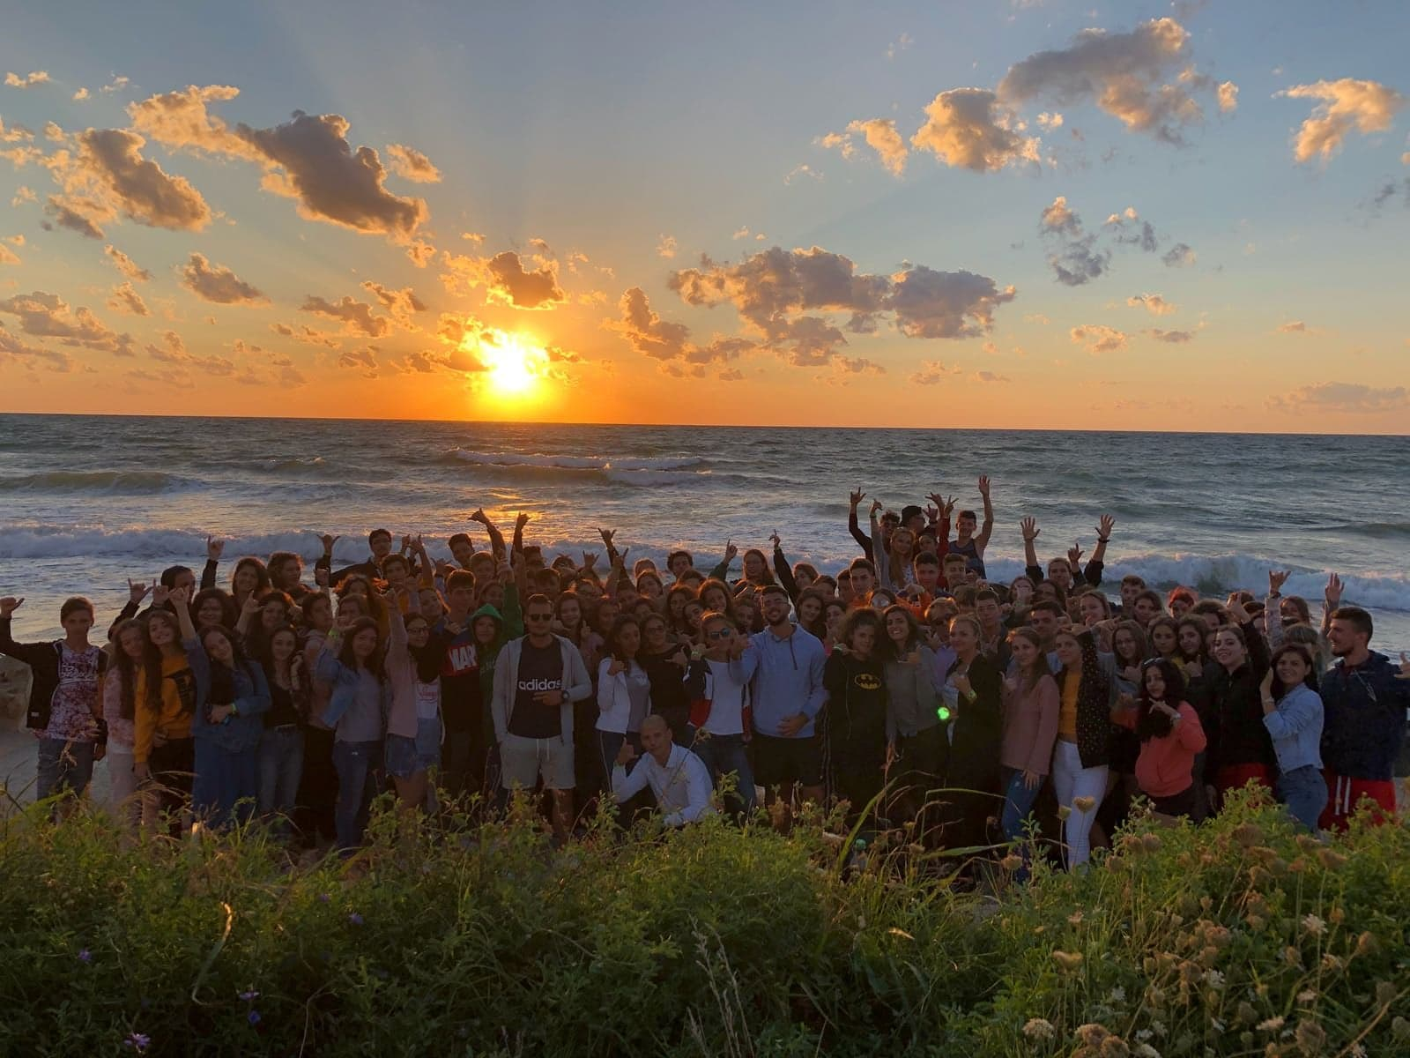
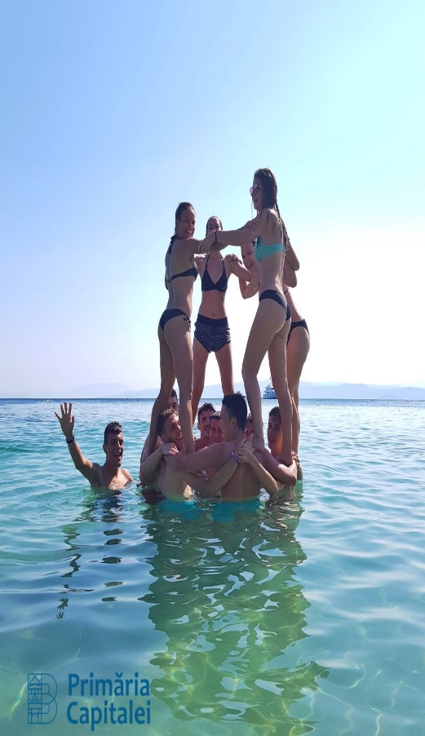
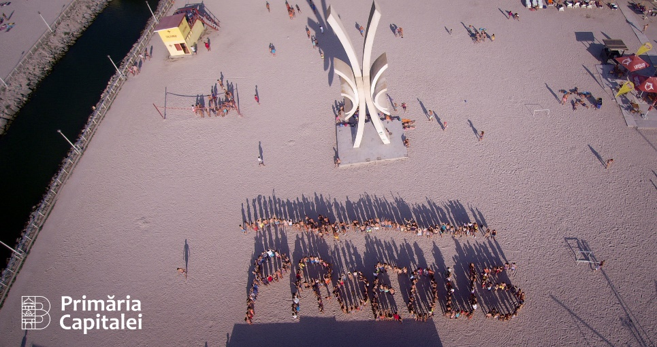
Descriere
Când vine vorba de vacanța de vară, în ultimii 12 ani Proedus a organizat tabere și excursii naționale (Costinești, Neptun, Predeal) și tabere internaționale (Paralia Katerini) pentru un număr de peste 150 000 de participanți.
Fie că au fost tabere de merit, fie că au fost tabere tematice am oferit copiilor un cadru educațional structurat pe cursuri, jocuri și competiții sportive.
Părinții au liniștea și încrederea că cei mici iși petrec o saptămână din vacanța de vară într-un mediu sigur, asigurat de către organizatorii Proedus (coordonatori de locație, coordonatori de grup, coordonatori tematici, formatori), găsind împreună cu aceștia un echilibru între siguranță, distracție și învățare.

Slide 4
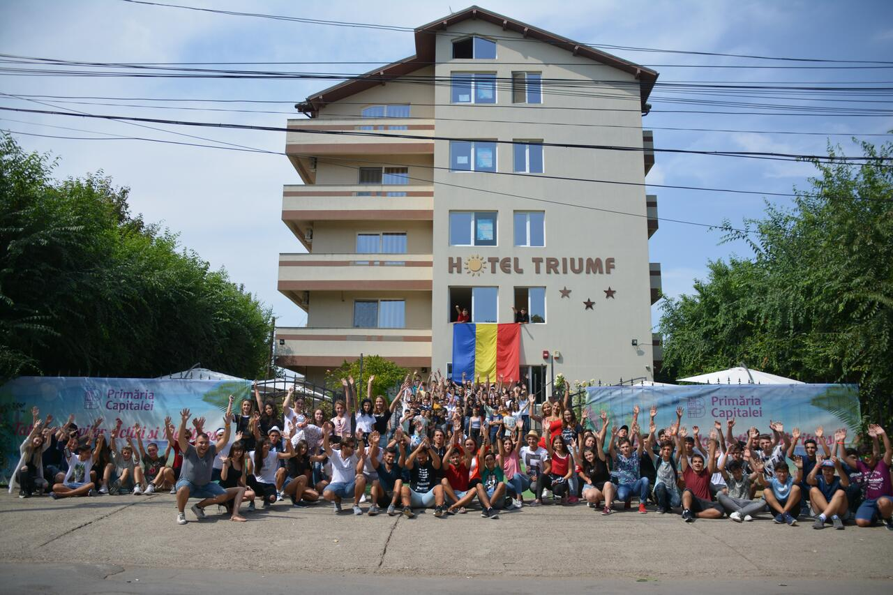
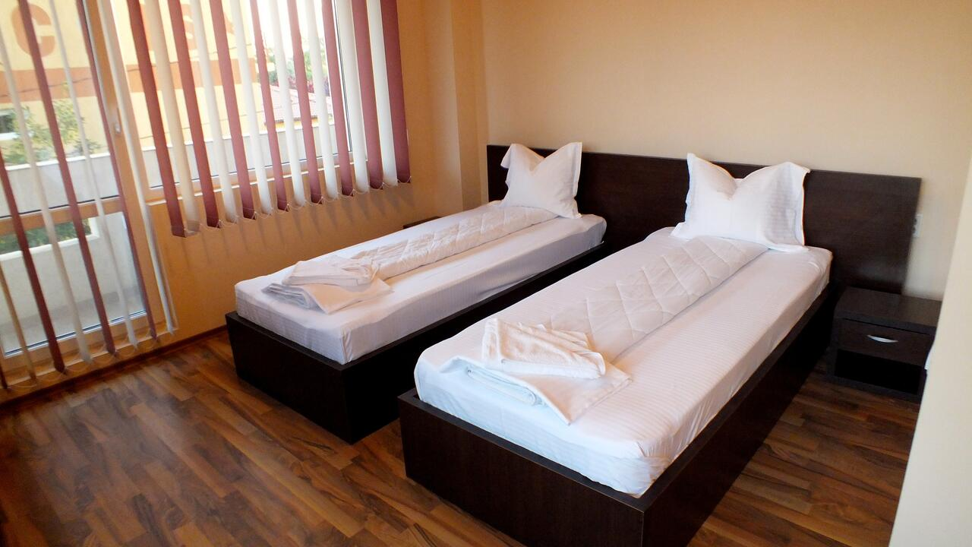
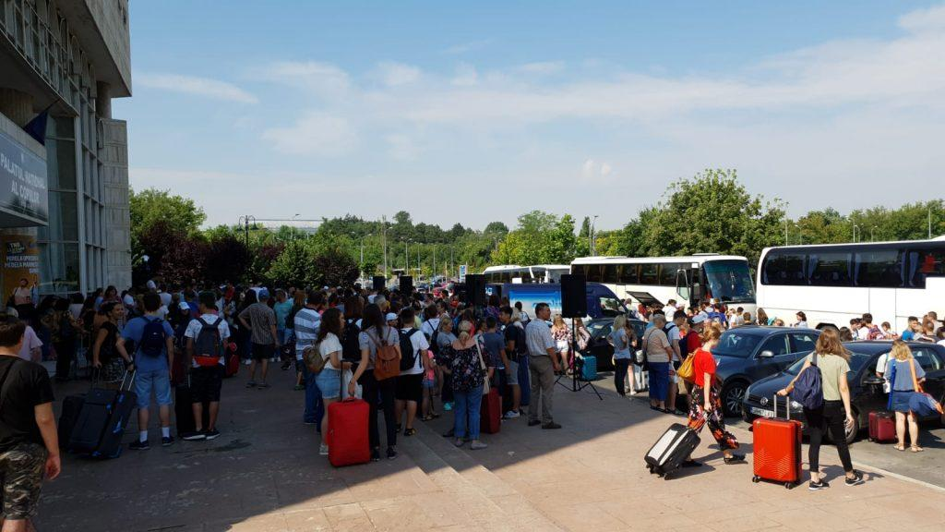
Servicii Incluse
Cazare – Camere cu 2-3 locuri, baie proprie, aer condiționat, televizor, răcitor, wi-fi, sală conferințe, spații de recreere în aer liber
3 mese pe zi - mic dejun în regim bufet suedez, prânz și cină în regim linie de servire proprie
Transport dus întors cu autocarul

Slide 5
Activități generale organizate de personalul PROEDUS
Workshop-uri și ateliere de creație
Concursuri și competiții sportive
Cursuri de formare și grupe de lucru susținute de formatori acreditați

Slide 6
Tipuri de activitati
Workshop-uri și cursuri de formare cu formatori acreditați
Activități sportiv-recreative
Tipuri de activități
Activități cultural artistice
Concursuri și competiții
Jocuri educative & sociale

Slide 7
Accentul taberelor PROEDUS este pus dintotdeauna pe starea de bine a participanților și crearea unui mediu de învățare experiențială printr-un program plin de acțiune de 6 zile, program care permite adolescentului să fie destins, provocat, angajat, inspirat și încurajat să se cunoască mai bine pe sine, să fie cel mai bun și să facă diferența în lumea din jur, într-un mod pozitiv.
Bazat pe cele mai recente cercetări în dezvoltare personală, psihologie, inteligență socială și emoțională și, pe învățare experiențială, programul educațional implementat în taberele PROEDUS îi încurajează și îi ajută pe participanți să pășească cu dreptul în procesul de maturizare prin dobândirea următoarelor calități:
Încrederea în sine și credința de sine
Independență
Capacitate de auto-coordonare
Rezistență la provocări și situații noi
Abilitatea de a se conecta cu ceilalți
Recunoștință și apreciere
Motivație și empatie
Abilitatea de a răspunde și de a-și asuma direcția vieții și a propriului viitor
Comunicare eficientă și de impact
Abilități de lucru și sincronizare cu ceilalți
Leadership și puterea exemplului
Și multe altele!

Slide 8
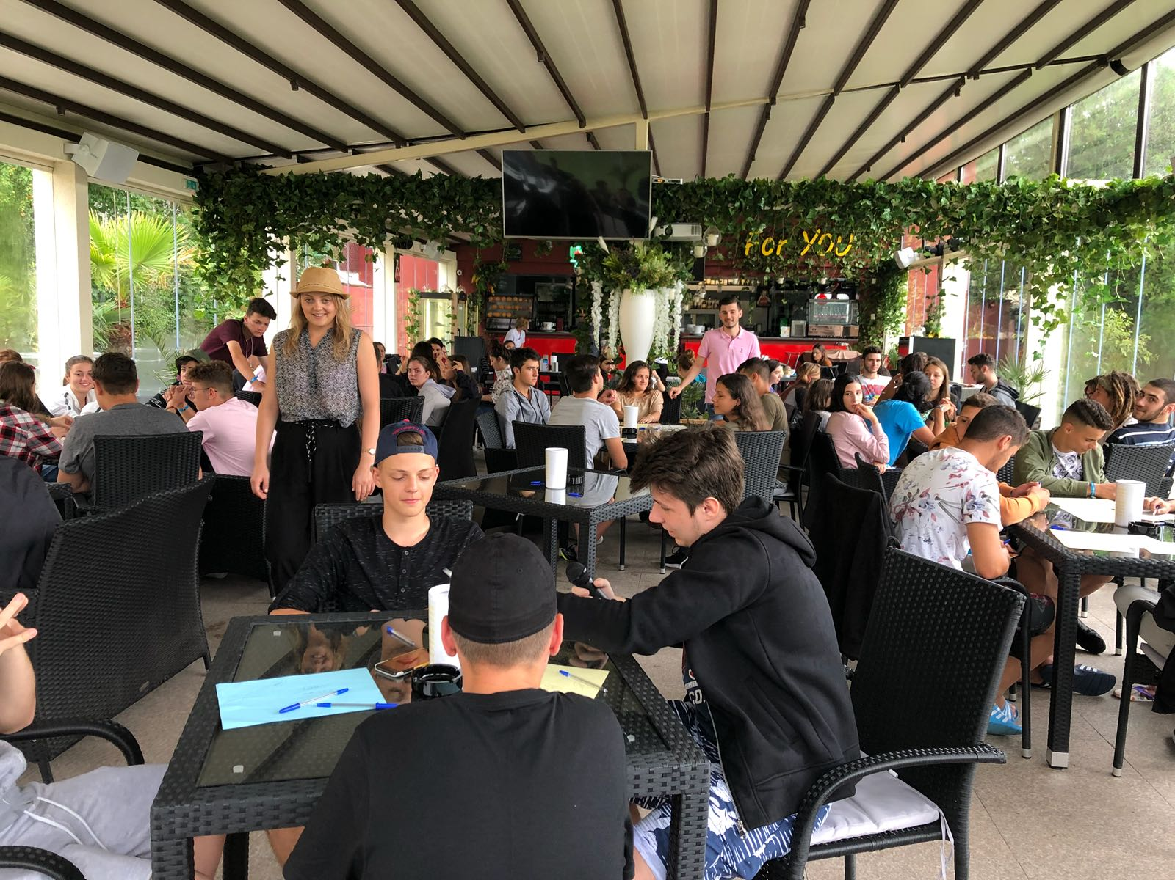
Cursuri de formare și grupe de lucru susținute de formatori acreditați pe diferite teme de interes educațional și social, precum:
P
R
O
Protecția Mediului și Ecologizare
Revoluții Științifice
Orientare și Tehnici de Supraviețuire
E
D
U
Educație Financiară și Antreprenoriat
Dezvoltare Cultural Artistică
Universul Multimedia și IT
S
Sport și stil de viață sănatos

Slide 9
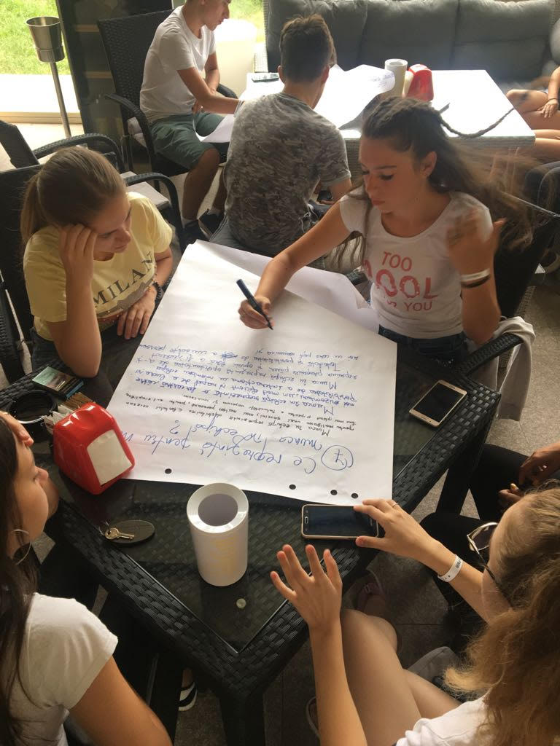
Workshop-uri, ateliere de creție și obiective de învățare
Team-Work and
Team-Challenge
Accentul este pus pe modul în care fiecare participant contribuie la identificarea soluțiilor. Activitățile sunt excelente pentru dezvoltarea tuturor abilităților necesare pentru a lucra eficient într-o echipă, indiferent de rol, context, co-echipieri sau perioadă.
Leadership
Fie că e vorba de conducerea unei companii, o echipă sportivă sau o echipă de lucru, la un moment dat în viața vom avea toți nevoie de abilitățile necesare pentru a prelua controlul. Prin activități diverse și scenarii diferite, identificăm ceea ce face ca un tânăr, să crească a fi un mare lider.
Inițiativă
Stimularea inițiativei, deși poate părea similară cu provocarea echipei, este de fapt foarte diferită. În timp ce activitățile de dezvoltare a echipei se concentrează pe funcțiile echipei și leadership, dezvoltarea inițiativei se concentrează pe gândirea laterală.
Comunicare
Comunicarea este cheia relațiilor pozitive și semnificative în toate domeniile vieții noastre - acasă, școală, facultate și carieră. Predăm câteva instrumente puternice ce contribuie la realizarea unei comunicări clare și constructive.

Slide 10
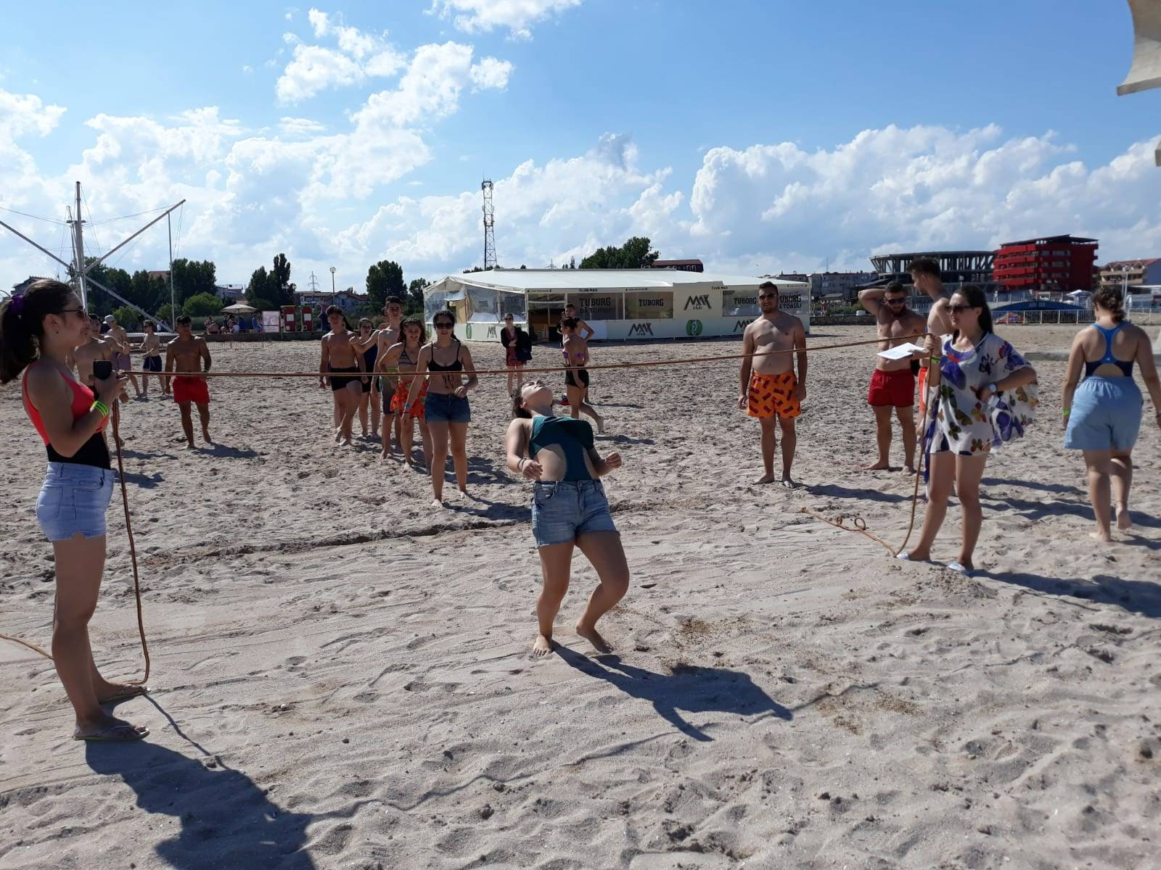
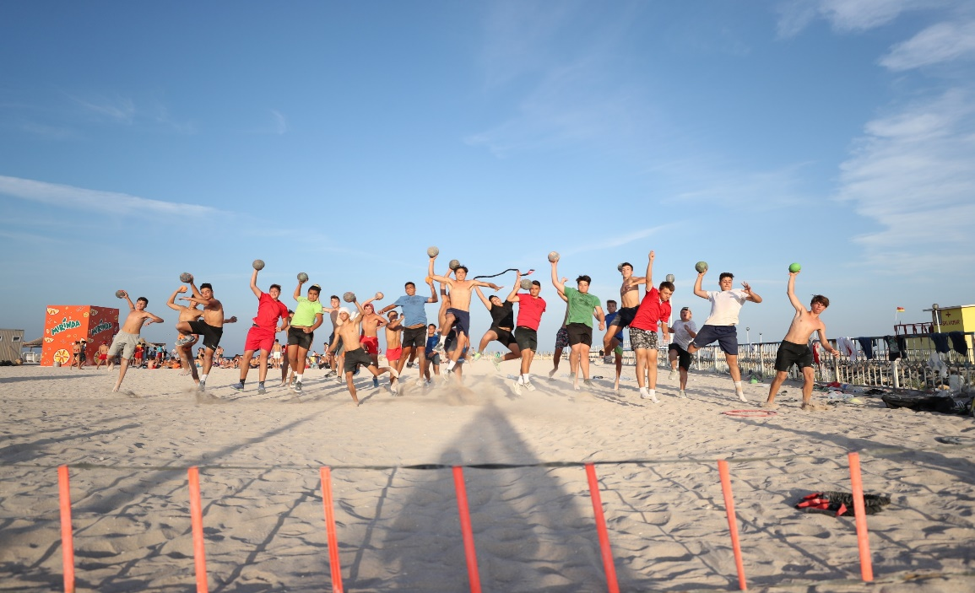
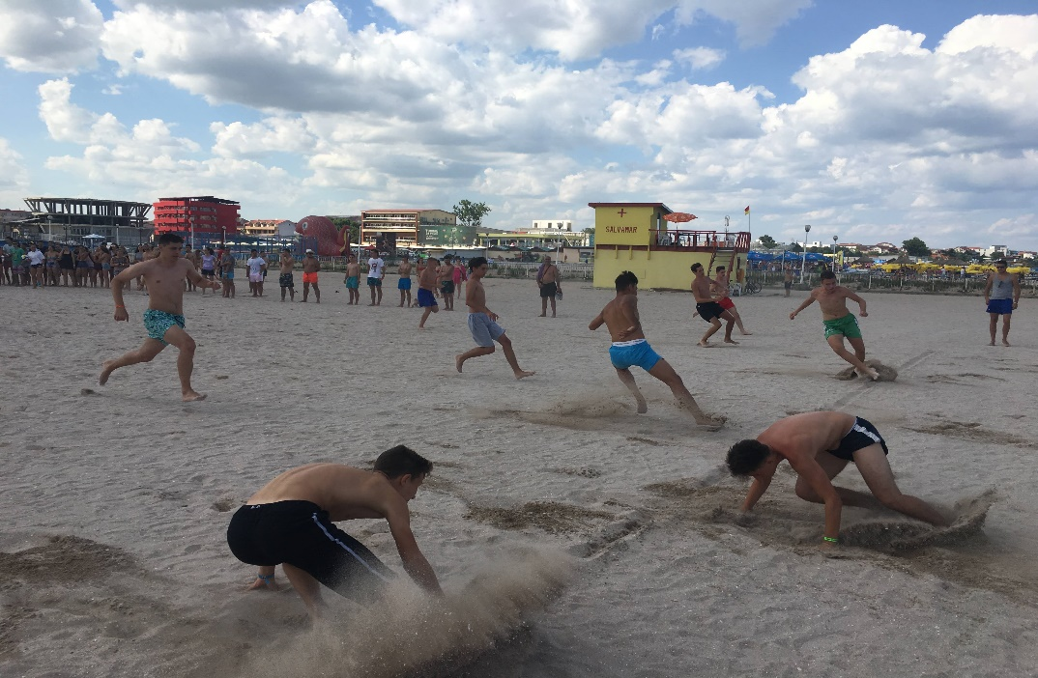
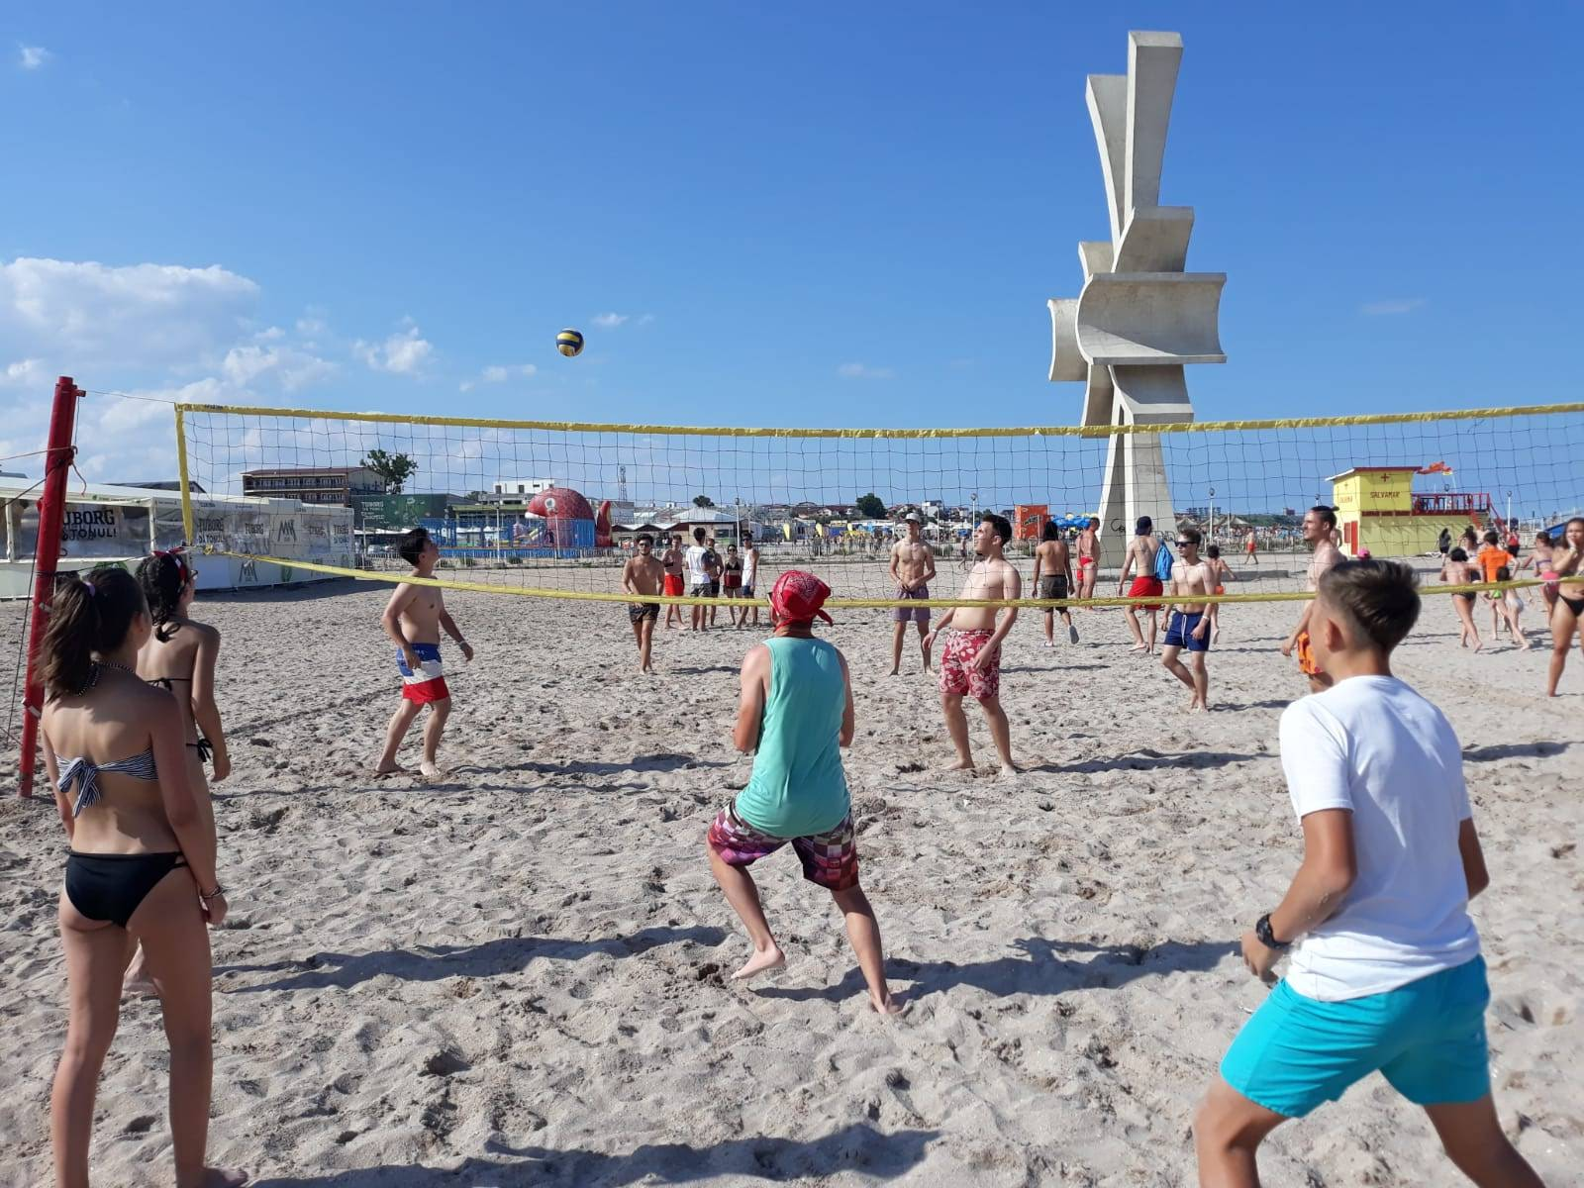
Concursuri și competiții sportive
Fotbal
Volei
Baschet
Tenis de masă

Slide 11
Cost final pentru 7 nopți de cazare cu 3 mese pe zi, transport, coordonare, formare și organizare de competiții sportive
Contribuție PROEDUS 1028,2 lei
Contribuție Participant 873,8 lei
Cost total tabără 1902 lei/elev/7 nopți

Slide 12
